Slide 1
65. Protinádorová imunita (nádorové antigeny, mechanismy obrany a odolnosti).
66. Předtransplantační imunologická vyšetření.
67. Transplantační imunita – aloimunitní reakce.
68. Typy rejekcí a reakce GvH.
69. Imunopatologická reakce II. typu –princip, klnické příklady.
70. Imunopatologická reakce III. typu –princip, klnické příklady.
71. Imunopatologická reakce IV. typu –princip, klnické příklady.

Slide 2
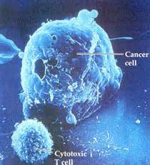
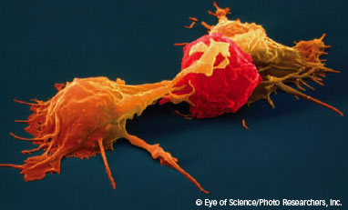
Protinádorová imunita
J. Ochotná

Slide 3
Maligní transformace
porucha regulace buněčného dělení a regulace "sociálního" chování buněk
nekontrolovatelná proliferace, diseminace do jiných tkání
mutace v protoonkogenech a antionkogenech

Slide 4
Nádorové buňky
neomezený růst
růst i bez stimulace růstovými faktory
nesmrtelnost
často změněný počet chromosomů i časté chromosomální přestavby
TSA ...

Slide 5
Nádorové antigeny
a) Antigeny specifické pro nádory (TSA)
Komplexy MHC gp I s abnormálními fragmenty buněčných proteinů
- chemicky indukované nádory
- leukémie s chromozomálními translokacemi
Komplexy MHC gp s fragmenty proteinů onkogenních virů
- nádory vyvolané viry (EBV, SV40, polyomavirus)
Abnormální formy glykoproteinů
- sialylace povrchových proteinů nádorových buněk
Idiotypy myelomů a lymfomů
- klonotypické TCR a BCR

Slide 6
b) Antigeny asociované s nádory (TAA)
nachází se i na normálních buňkách
odlišnosti v kvantitě, časové či místní expresi
pomocné diagnostické markery
Onkofetální antigeny
na normálních embryonálních bb. a některých nádorových bb.
α-fetoprotein (AFP) - hepatom
karcinoembryonální antigen (CEA) - karcinom tlustého střeva
Melanomové antigeny
MAGE-1, MELAN-A

Slide 7
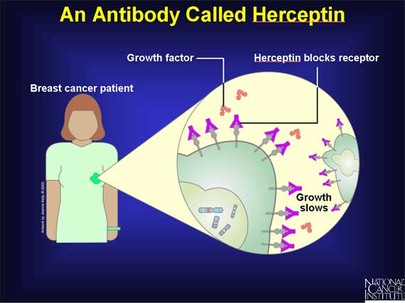
Antigeny asociované s nádory (TAA)
Antigen HER2/neu
receptor růstového faktoru epiteliálních bb.
karcinom mléčné žlázy
EPCAM
adhezivní molekula epiteliálních bb.
metastázy karcinomů
Diferenciační antigeny leukemických bb.
přítomny na normálních bb. vývojové řady leukocytů
CALLA -akutní lymfoblastické leukémie, (CD10 pre-B bb.)

Slide 8
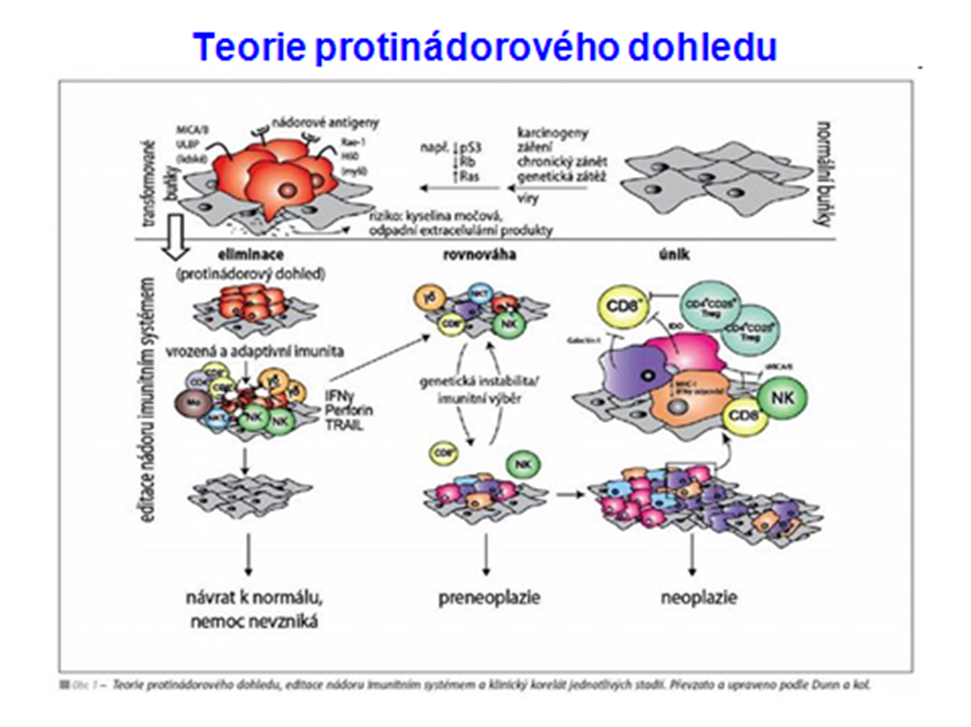
Protinádorové imunitní mechanismy
Imunitní dozor
nádorové buňky běžně vznikají ve tkáních a jsou eliminovány
T lymfocyty

Slide 9
Protinádorové imunitní mechanismy
Jsou-li nádorové buňky rozpoznány, mohou se na obraně podílet nespecifické mechanismy (NK buňky, neutrofilní granulocyty, makrofágy, komplement)
i antigenně specifické mechanismy (T_{H}1 a T_{C} , protilátky aktivující komplement či zprostředkující ADCC)

Slide 10
Protinádorové imunitní mechanismy
nádorové bb. jsou slabě imunogenní
obranná imunitní reakce vzniká, jsou-li nádorové antigeny prezentovány T lymfocytům dendritickými buňkami aktivovanými v zánětlivém prostředí
V boji proti nádorovým buňkám se významně uplatňují cytotoxické T lymfocyty, NK buňky a interferony

Slide 11
Protinádorové imunitní mechanismy
DC rozptýlené v nádorové tkáni jsou nezbytné pro indukci specifické imunity (IFNγ podporuje vyzrávání DC)
převaha T_{H}1 (IFNγ,TNFα)
nádorové buňky jsou odstraňovány T_{C} lymfocyty
T_{H}2 → podpora B lymfocytů → nádorově specifické protilátky
nádorové bb. jsou odstraňovány také NK buňkami, které rozpoznávají bb. s nižší expresí MHCgpI či ničí buňky označené IgG prostřednictvím ADCC

Slide 12
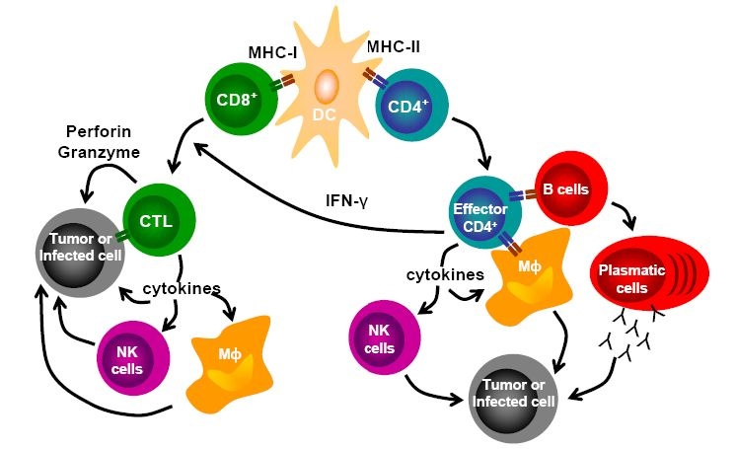
Protinádorové imunitní mechanismy

Slide 13
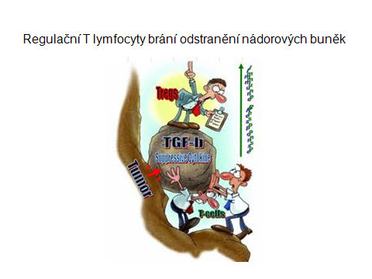

Slide 14
Mechanismy odolnosti nádorů vůči imunitnímu systému
vysoká variabilita nádorových bb.
nízká exprese nádorových antigenů
sialylace
nádorové bb. neposkytují kostimulační signály → anergie T lymfocytů
některé protinádorové látky mají stimulační účinky
produkce faktorů inaktivujících T lymfocyty
exprese FasL → apoptóza T lymfocytů
inhibice funkce či životnosti dendritických bb. (NO, IL-10, TGF-β)

Slide 15
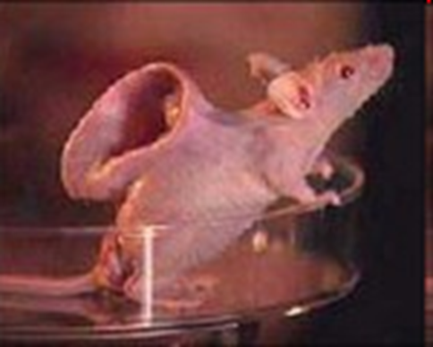
Transplantace

Slide 16
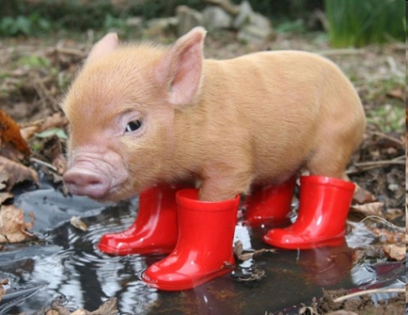
Transplantace
= přenos tkáně či orgánu
autologní - dárce = příjemce
syngenní - geneticky identický dárce s příjemcem
(identická dvojčata)
alogenní - geneticky neidentický dárce stejného
živočišného druhu
xenogenní - dárce jiného živočišného druhu
implantace - umělé náhrady tkání

Slide 17
Alogenní transplantace
rozdíly dárce-příjemce v MHC gp a vedlejších histokompatibilních Ag
aloreaktivita T lymfocytů - riziko rejekce a reakce štěpu proti hostiteli (GvH)
přímé rozpoznání aloantigenů - T lymfocyty příjemce rozpoznávají odlišné MHC gp a non-MHC molekuly na APC buňkách dárce
nepřímé rozpoznání aloantigenů – APC pohltí rozdílné MHC gp z buněk dárce a prezentují jejich fragmenty T lymfocytům

Slide 18
Předtransplantační vyšetření
Kompatibilita v ABO systému - riziko hyperakutní nebo akcelerované rejekce (= tvorba Ab proti A nebo B Ag na cévním endotelu štěpu)
HLA typizace (určování alelických forem MHC gp)
fenotypizací nebo genotypizací pomocí PCR
Cross match- lymfocytotoxický test – vyšetření preformovaných Ab
(po krevních transfúzích, transplantacích, opakovaných porodech)
Směsný lymfocytární test - vyšetření aloreaktivity T lymfocytů,
sleduje se reaktivita lymfocytů na alogenní HLA

Slide 19
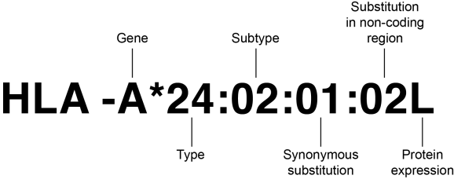
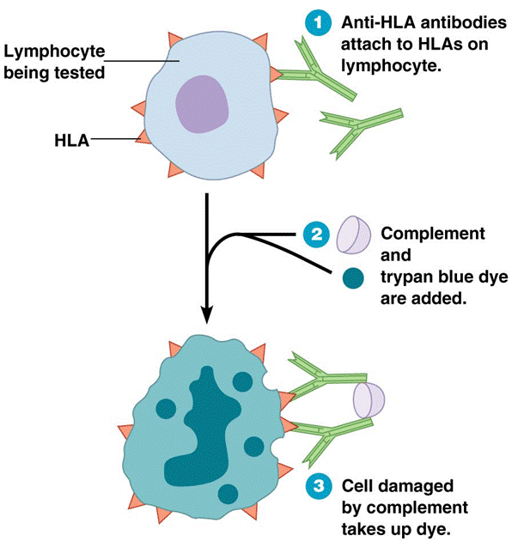
HLA typizace
Sérologická typizace

Slide 20
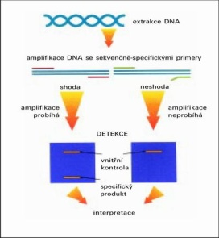
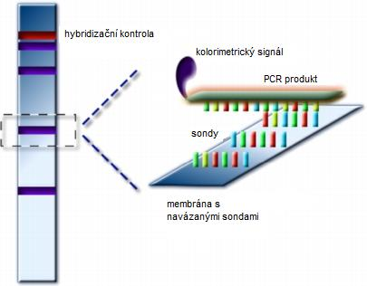
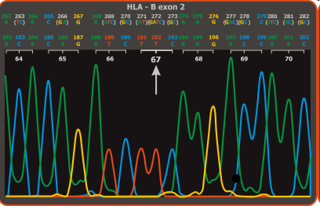
2) Molekulárně genetické metody
Genotypizace se používá k průkazu genových sekvencí, určujících konkrétní HLA výbavu.
2a) PCR-SSP
2b) PCR-SSO
2c) PCR- SBT

Slide 21
Cross-match test
průkaz preformovaných protilátek
sérum příjemce + lymfocyty dárce + králičí komplement →
jsou-li v séru příjemce cytotoxické Ab proti dárcovským HLA Ag
(tzv. aloprotilátky = Ab aktivující komplement) →
lýza dárcových lymfocytů. Vizualizace průnikem barviva
do lyzovaných bb.
pozitivita testu = přítomnost preformovaných Ab →
riziko hyperakutní rejekce! → kontraindikace transplantace

Slide 22
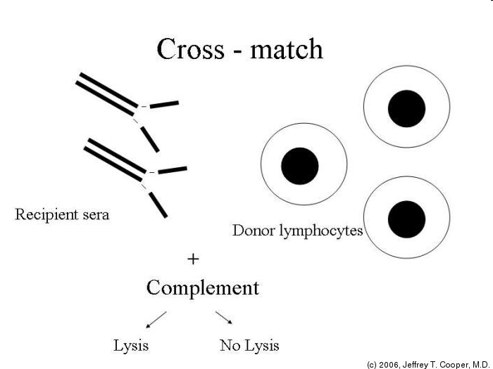

Slide 23
Směsná lymfocytární reakce (MLR)
průkaz aloreaktivity T lymfocytů
smísí se lymfocyty dárce a příjemce → T lymfocyty
se po rozpoznání alogenních MHC gp aktivují a proliferují
hodnotí se množství zabudovaných radioaktivních nukleotidů v DNA
Jednosměrná MLR
stanovení reaktivity T lymfocytů příjemce vůči buňkám dárce
buňky dárce se ozáří či ošetří cytostatikem, tím ztratí schopnost dělení

Slide 24
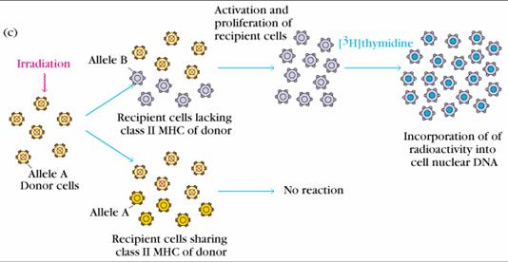
Směsná lymfocytární reakce (MLR) jednosměrná

Slide 25
Rejekce (odhojení, odvržení štěpu)
Faktory:
  Genetický rozdíl mezi dárcem a příjemcem, zejména v genech kódujících MHC gp (HLA)
  Druh tkáně/orgánu - nejsilnější reakce proti vaskularizovaným tkáním obsahujícím hodně APC (kůže)
  Aktivita imunitního systému příjemce – imunodeficitní příjemce
  má menší odhojovací reakce; imunosupresivní léčba po transplantaci - potlačení rejekce
  Stav transplantovaného orgánu - délka ischémie, způsob uchování, traumatizace orgánu při odběru

Slide 26
Hyperakutní rejekce
minuty až hodiny po transplantaci
imunitní reakce protilátkového typu
mechanismus:
v krvi příjemce jsou přítomny již před transplantací preformované nebo přirozené Ab (IgM proti sacharidovým Ag) → Ab+Ag štěpu (MHC gp nebo Agg endotélií) → štěp poškozen aktivovaným komplementem (lýza bb.)
na endotelu štěpu: aktivace koagulačních faktorů a destiček, vznik trombů, akumulace neutrofilních granulocytů
prevence:
negat. cross match před transplantací, ABO kompatibilita

Slide 27
Akcelerovaná rejekce
3 - 5 dnů po transplantaci
vyvolána protilátkami které neaktivují komplement
cytotoxická a zánětlivá reakce spuštěna vazbou protilátky
na Fc-receptory fagocytů a NK buněk
prevence:
negat. cross match před transplantací, ABO kompatibilita

Slide 28
Akutní rejekce
dny až týdny po transplantaci nebo při přerušení
imunosupresivní léčby
buňkami zprostředkovaná imunitní reakce
mechanismus:
reakce T_{H}1 a T_{C} buněk příjemce proti Ag tkáně štěpu
infiltrace okolí malých cév lymfocyty, mononukleáry,
granulocyty → destrukce tkáně transplantátu

Slide 29
Chronická rejekce
od 2. měsíce po transplantaci
nejčastější příčina selhání štěpu
mechanismus není zcela objasněn:
neimunologické faktory (ischémie tkání) a produkce aloprotilátek, patogenetická úloha cytokinů a růstových faktorů (T_{H}3 - TGF β)
nahrazování funkční tkáně vazivem, poškození endotelu →
porucha prokrvení štěpu → postupná ztráta jeho funkce
dominantní nález: poškození cév

Slide 30

Reakce štěpu proti hostiteli (GvH)
po transplantaci kostní dřeně
GvH také po transfúzi krve imunodeficitnímu příjemci
T lymfocyty ve štěpu kostní dřeně rozeznávají tkáňové Ag
příjemce jako cizorodé (aloreaktivita)

Slide 31
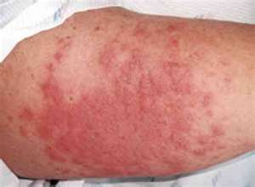
Akutní GvH
dny až týdny po transplantaci kmenových bb.
poškození jater, kůže, střevní sliznice
prevence: vhodný výběr dárce, odstranění T lymfocytů ze štěpu a účinná imunosuprese

Slide 32
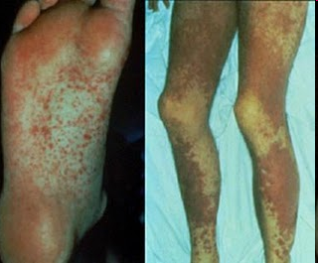
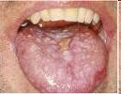
Chonická GvH
měsíce až roky po transplantaci
infiltrace tkání a orgánů T_{H}2 lymfocyty, tvorba aloprotilátek
a produkce cytokinů → fibrotizace tkání
průběh: připomíná autoimunitní onemocnění: vaskulitidu,
sklerodermii, sicca-syndrom
chronický zánět cév, kůže, vnitřních orgánů nebo žláz, který
vede k fibrotizaci, poruchám prokrvení a ztrátě funkce

Slide 33
Reakce štěpu proti leukemickým buňkám
( GvL)
GvL (graft versus leukemia) – dárcovské T lymfocyty reagují proti zbytkovým leukemickým buňkám příjemce
mechanismus je shodný s akutní GvH
spojeno s určitým stupněm GvH

Slide 34
Omezení rejekcí a GvH
vhodný výběr dárce
vhodná imunosuprese
omezení GvH – odstranění T lymfocytů ze štěpu, purifikace kmenových bb. z periferní krve

Slide 35
Imunopatologické reakce

Slide 36
Imunopatologická reakce
= imunitní reakce, která způsobila poškození organismu
(vedlejší důsledek obranné reakce proti patogenům; neadekvátní reakce na neškodné antigeny; autoimunita)

Slide 37
IV typy imunopatologických reakcí
(Klasifikace dle Coombsa a Gella)
Reakce I typu – reakce založená na protilátkách IgE
Reakce II typu – reakce založené na protilátkách IgG a IgM
Reakce III typu - reakce založené na tvorbě imunokomplexů
Reakce IV typu – reakce buněčně zprostředkované

Slide 38
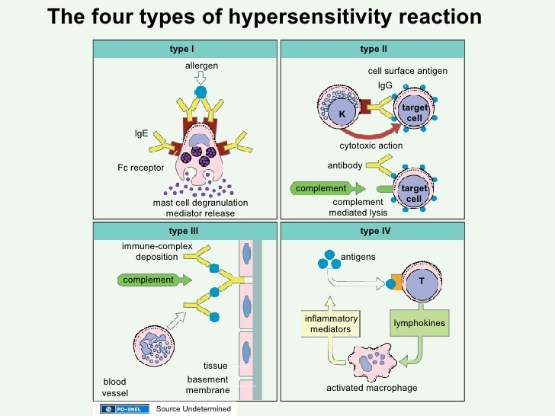

Slide 39
Imunopatologická reakce založená na protilátkách IgG a IgM
(reakce typu II, cytotoxická reakce)
Cytotoxické protilátky IgG a IgM se váží na povrch vlastních buněk:
aktivace komplementu
vazba na Fc receptory fagocytů a NK buněk (ADCC)

Slide 40
Imunopatologická reakce typu II - příklady
Transfúzní reakce při podání inkopatibilní krve:
protilátky se naváží na antigeny erytrocytů → aktivace klasické cesty komplementu → lýza krvinek
Hemolytická nemoc novorozenců:
způsobena protilátkami proti antigenu RhD

Slide 41
Imunopatologická reakce II. typu - příklady
Autoimunitní choroby:
orgánově specifické cytotoxické protilátky (protilátky proti
erytrocytům, neutrofilům, trombocytům, bazální membráně glomerulů...)
blokující nebo stimulační protilátky
Graves – Basedowova choroba – stimulační protilátky proti receptoru
pro TSH
Myasthenia gravis – blokování acetylcholinového receptoru→blokování
nervosvalového přenosu
Perniciózní anémie – blokování vstřebávání vitaminu B12
Antifosfolipidový syndrom – protilátky proti fosfolipidům
Poruchy plodnosti – protilátky proti spermiím či oocytům

Slide 42
Imunopatologické reakce založené na tvorbě imunokomplexů (reakce typu III)
vyvolány protilátkami IgG → vazba na antigen →
vznik imunokomplexů
imunokomplexy - se váží na Fc receptory fagocytů
- aktivují komplement
imunokomplexy, v závislosti na jejich množství a struktuře,
jsou eliminovány fagocyty nebo se ukládají do tkání

Slide 43
Imunopatologická reakce typ III
patologická imunokomplexová reakce vzniká tehdy, je-li
dávka antigenu veliká nebo antigen v organismu
přetrvává, vzniká 7-14 den po aplikaci Ag,vyvolaný
zánět může přejít do chronického stavu
imunokomplexy se usazují v ledvinách
(glomerulonefritidy), na povrchu endotelií (vaskulitidy)
a v kloubních synoviích (artritidy)

Slide 44
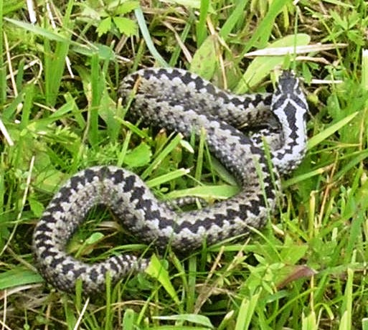
Imunopatologická reakce typ III - příklady
Sérová nemoc
po terapeutické aplikaci xenogenního séra
(např. antiserum proti hadímu jedu)
vznik imunokomplexů a jejich ukládaní
do stěny cév různých orgánů
klinické projevy: kopřivka, artralgie, myalgie
Systemový lupus erythematodes
protilátky proti jaderným antigenům, ANA, anti-dsDNA
Farmářská plíce
IgG protilátky proti inhalačním antigenům (plísně, seno)
Postreptokoková glomerulonefritida, kryoglobulinémie,
revmatoidní artritidy, postinfekční artritidy…

Slide 45
Imunopatologická reakce oddáleného typu (reakce typu IV)
● přecitlivělost oddáleného typu (DTH, delayed type hypersensitivity)
● lokální reakce způsobená T_{H}1 buňkami a monocyty / makrofágy
(tato reakce fyziologicky slouží k eliminaci interacelulárních parazitů
makrofágů)
● imunizace antigenem → vznik antigenně specifických T_{H}1 buněk
(i paměťových buněk)
● po opakovaném kontaktu s antigenem → za 12 – 48 hodin vzniká
lokální reakce – granulom (infiltrace T_{H}1 buňkami a makrofágy)
● při dlouhotrvající stimulaci se makrofágy mohou měnit
na mnohojaderná syncytia

Slide 46
Imunopatologická reakce oddáleného typu (reakce typu IV) - příklady
Tuberkulínová reakce
Poškození tkání při tuberkulóze a lepře
Sarkoidóza
Roztroušená skleróza

Slide 47
Podtyp IV – buněčná cytotoxická reakce (aktivace T_{C})
(ekzémový,epidermální, kontaktní typ)
reakce podobná DTH, TH1 buňky aktivují CD8+ T lymfocyty
virové exantémy
virové hepatitidy
akutní rejekce transplantovaného orgánu
některé autoimunitní tyreoiditi
kontaktní dermatitidy

Slide 48
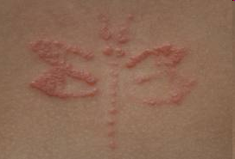
Podtyp IV
buněčná cytotoxická reakce
Kontaktní dermatitida
Vzniká kontaktem kůže s látkami vnějšího
prostředí (nikl, chrom, složky kosmetických
výrobků, rostlinné alergeny a další)
Předchází jí senzibilizace. Objevuje se po opakovaném kontaktu s alergenem za 24 – 48 hodin.
Dermatologický projev má charakter ekzému
s lymfocytárními infiltráty
Diagnostika : epikutální testy

Slide 49
Epikutální testy
Alergeny se aplikují na speciální
hypoalergenní náplast na kůži zad
Odečítají se za 48 a 72 hodin
po aplikaci
V případě senzibilizace se objeví
ekzémová reakce v místě
aplikace příslušného alergenu

Slide 50

Děkuji za Vaši pozornost

Slide 51
Tumour immunology and immunotherapy
https://www.youtube.com/watch?v=K09xzIQ8zsg
This is how your immune system fights cancer
https://www.youtube.com/watch?v=UM2f-qFZV3o

